Slide 1

复习一
挪亚大洪水
警告和提醒
彼得后书3:3 在末世必有好讥诮的人…… 5 他们故意忘记，从太古凭神的命有了天；并从水而出，藉水而成的地，6 故此，当时的世界被水淹没就消灭了。
Notes:
上课之前我们先来复习过去两课我们所学的内容。请大家先一起读出这段经文：
彼得后书3：3在末世必有好讥诮的人…… 5他们故意忘记，从太古凭神的命有了天；并从水而出，藉水而成的地，6故此，当时的世界被水淹没就消灭了。
根据经文和经文的红字，有谁记得挪亚大洪水的两个警告和提醒是什么吗？【老师邀请1-2位同学回答】

Slide 2
挪亚大洪水
警告和提醒
当时的世界被水淹没就消灭了
—— 警告：神必定审判每一个人
在末世……他们故意忘记
—— 提醒：末世有人否认挪亚大洪水的历史
Notes:
“当时的世界被水淹没就消灭了”，警告我们：神必定审判我们每一个人。
“在末世……他们故意忘记”，提醒我们：末世有人否认挪亚大洪水的历史，所以我们要警醒，坚定相信挪亚大洪水是真实的历史。
那些否认挪亚大洪水历史的人，他们喜欢使用的证据也是挪亚大洪水留下来的那两个地质学证据。

Slide 3

复习二
挪亚大洪水留下的地质学证据
Notes:
有谁记得挪亚大洪水留下的地质学证据有哪两个吗？
【老师邀请全班同学回答，或个别提问】

Slide 4
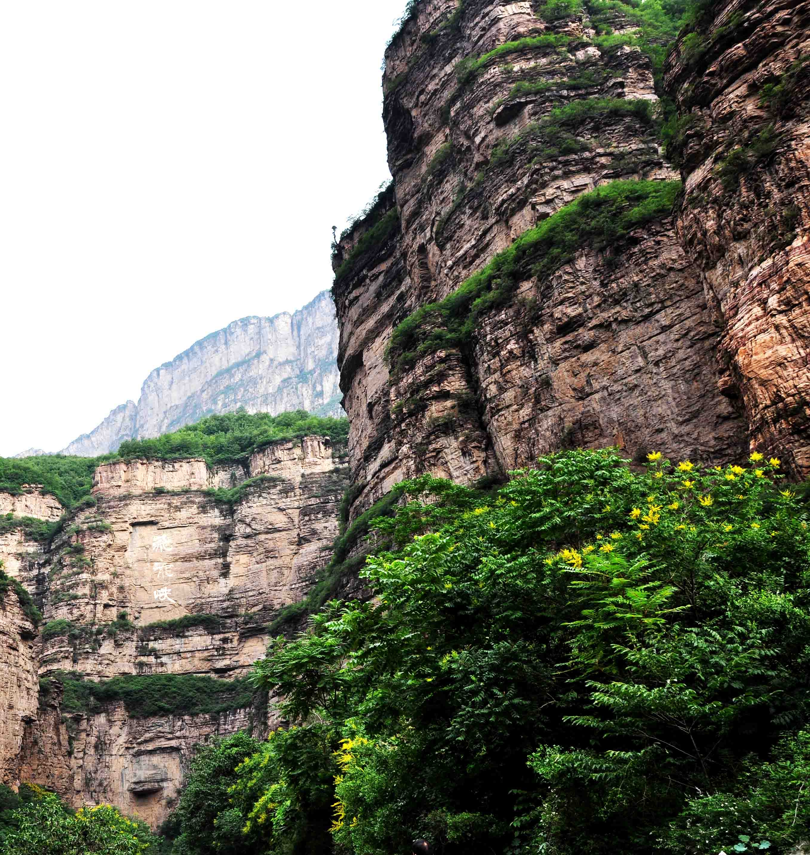
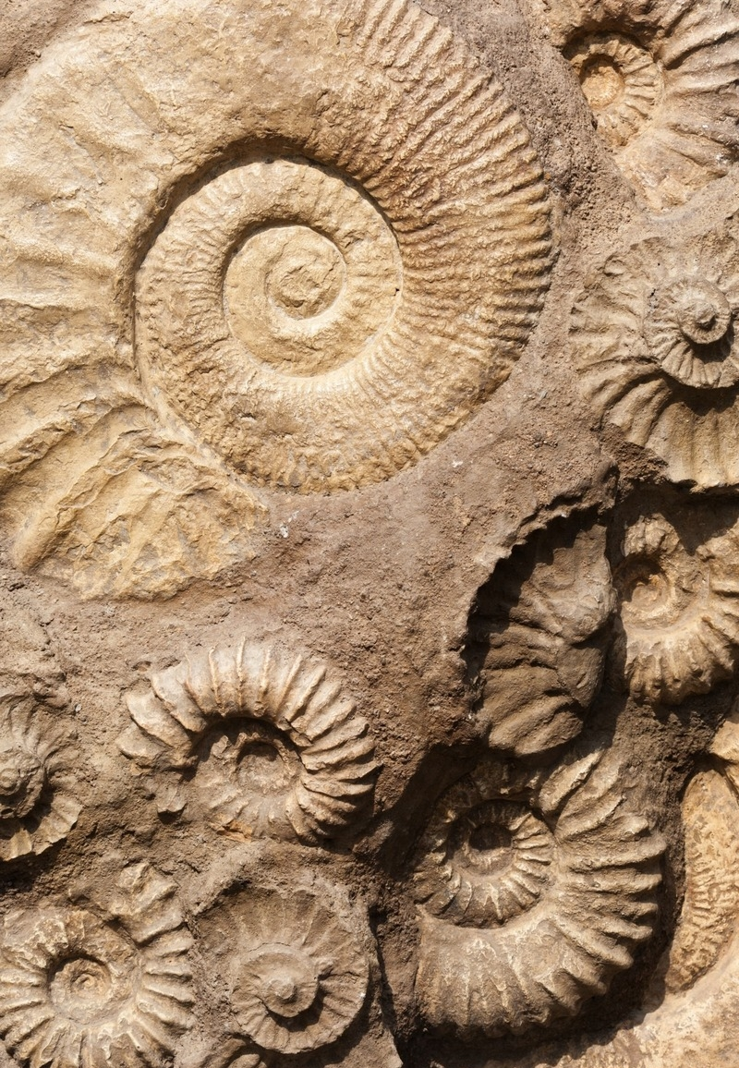
挪亚大洪水留下的地质学证据
Notes:
第一个是全球各地都有厚厚的水下沉积岩，第二个就是今天我们要讲的生物化石记录。否认挪亚大洪水的年老地球论、进化论的科学家们，通常告诉我们说这些厚厚的沉积岩层需要亿万年时间逐渐沉积，而沉积岩里面的生物化石就是亿万年前的古生物残骸。

Slide 5
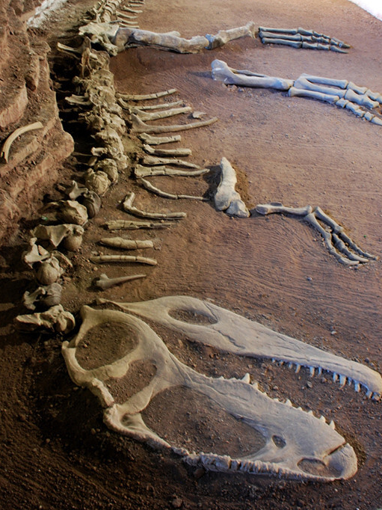

化石的形成
彼得后书 3:17
第12课
Notes:
所以这一课，我们必须要认真学习化石的形成。当我们清楚认识化石的形成过程，就不会被否认圣经的人和科普文章所蒙骗。
【老师带领学生作课前祷告。】

Slide 6
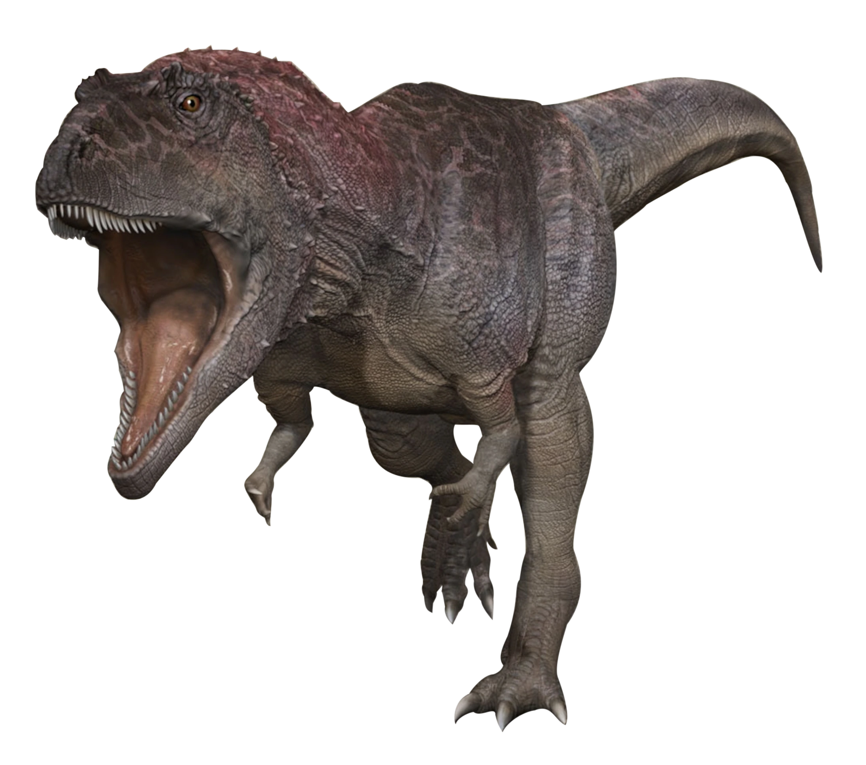
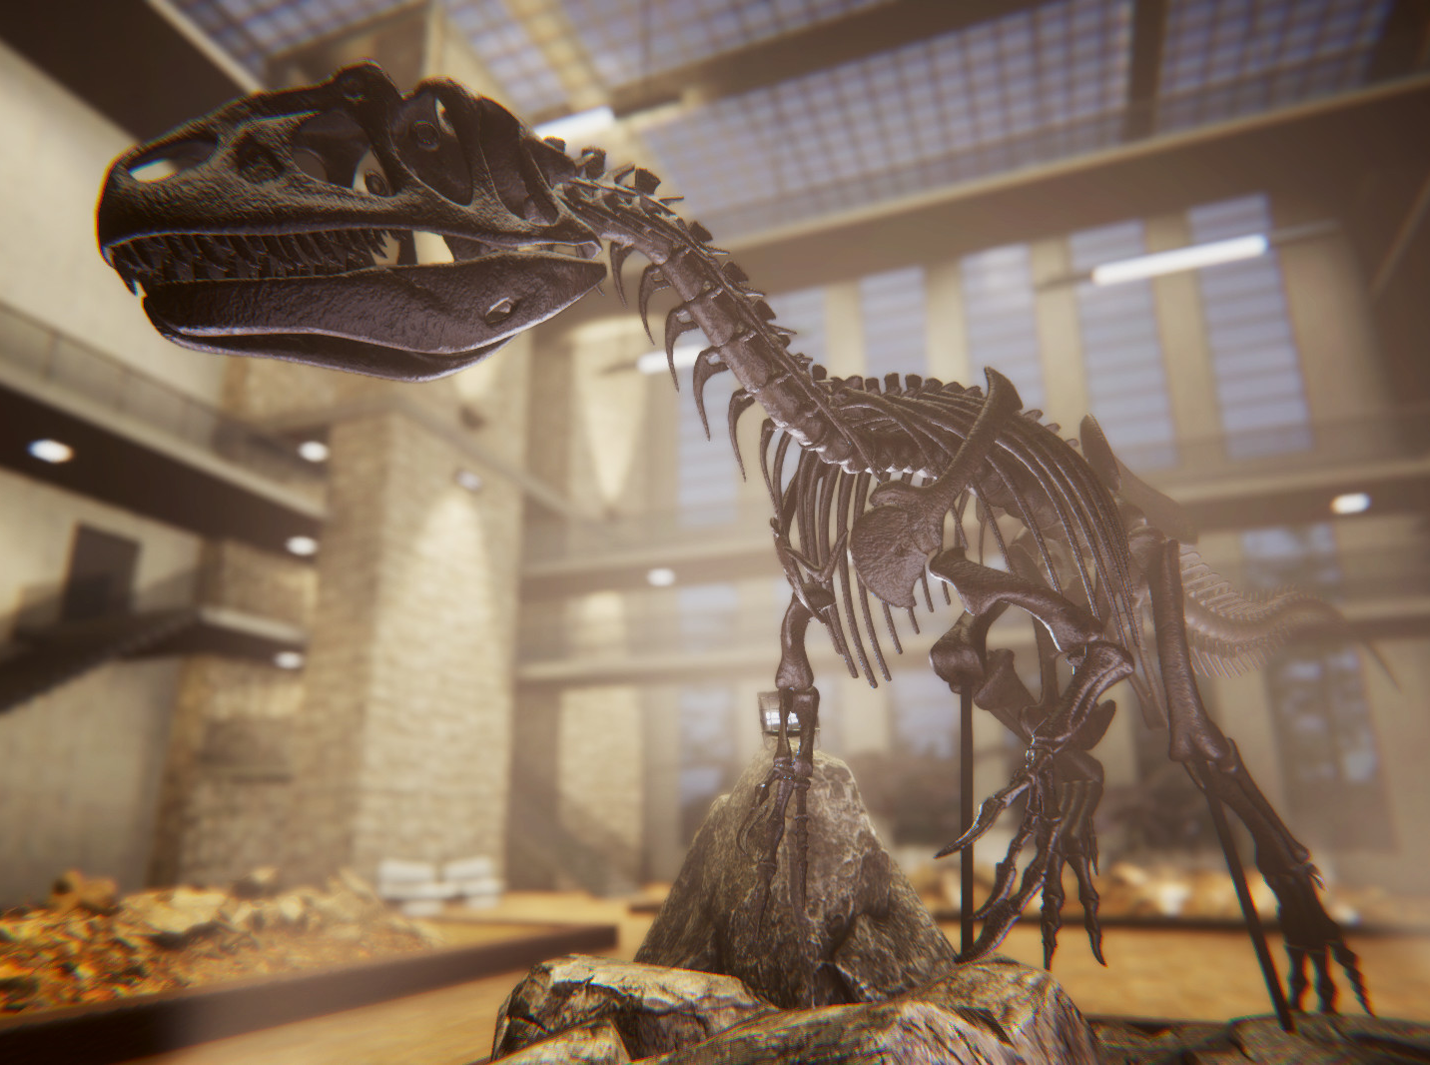
生物的化石的形成需要漫长时间吗？
Notes:
你认为生物化石形成需要很漫长时间吗？比如说至少几百万年？
认为生物化石需要漫长时间形成的同学请举手！（学生举手表决）
同学们凭着固有印象认为需要很长时间或者很短时间的都有，上完这一课，希望大家能够有证有据的回答这个问题。

Slide 7
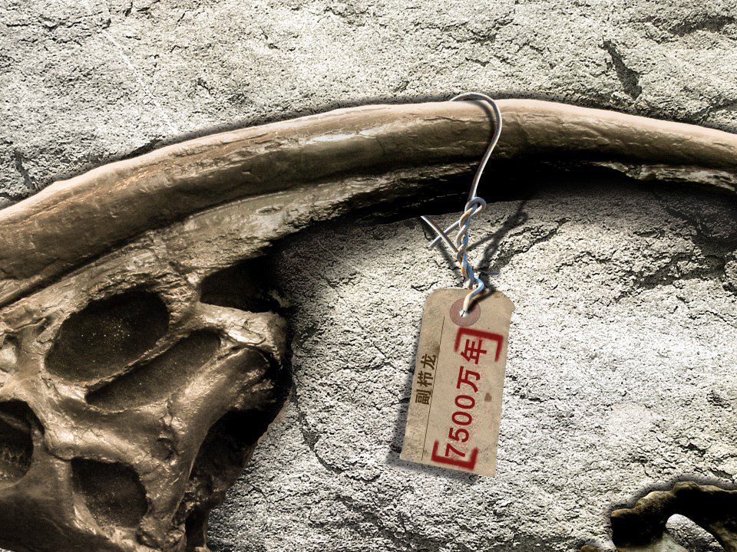
化石=非常古老=千百万年？
Notes:
化石是非常古老的，至少有千百万年的时间，这其实是我们的固有印象。在书本上或者博物馆里看到化石的时候，化石常常配有年份的说明或者标签。
图片中的这块恐龙化石上的标签写着“7500万年”，这是它死前自己给自己挂上去的吗？明显不是。那么谁知道这只恐龙是哪年死的呢？今天没有一个人知道，考古学家也不知道。所以，这些化石年份的标签是考古学家根据他们认为地球非常古老的固有印象而作的猜测。

Slide 8
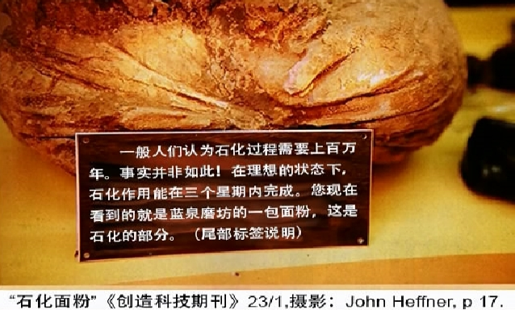
1. 石化不需要漫长的时间
蓝泉磨坊的面粉化石
Notes:
事实上，化石形成并不需要漫长时间。
这是一包面粉，上面的标签说：“一般人们认为石化过程需要上百万年。事实并非如此！在理想状态下，石化作用能在3个星期内完成。你现在看到的就是蓝泉磨坊的一包面粉，这是石化的部分。”这就是说，这包面粉已经变成了石头了，而在理想状态下，只要3个星期的时间，根本不需要漫长的时间。

Slide 9
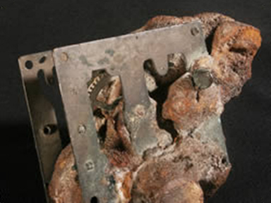
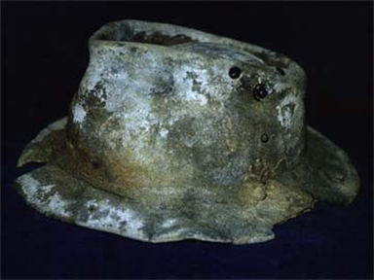
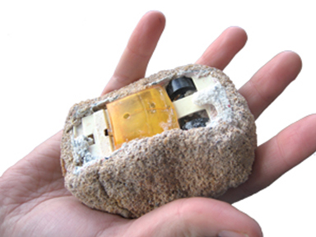
1. 石化不需要漫长的时间
被包在
石头里的钟
石化
的帽子
砂岩中
的玩具车
Notes:
再来看，这个是时钟的零部件，有些部分已经跟岩石融为一体了。（P 击）还有这顶帽子已经变成了石头帽子。（P 击）而这个玩具车的表面也同样跟岩石融为一体。
这些全部都是现代物品，有的是部分与石头融为一体，有的是完全石化。由此可见，化石的形成并不需要千百万年的时间，最起码你熟悉的塑料玩具车100年前还没有发明出来呢。

Slide 10

主流科学家知道化石形成可以很快！
“石化是一个过程，对象可以是任何东西，时间从几个小时到几百万年不等……如果地下水的​​矿物浓度很高，这个过程可能会发生迅速。现代的骨头若掉入矿泉中，可以在几个星期内矿化。”
“石化是一个过程，对象可以是任何东西，时间从几个小时到几百万年不等……如果地下水的​​矿物浓度很高，这个过程可能会发生迅速。现代的骨头若掉入矿泉中，可以在几个星期内矿化。”
(Philip J. Currie & Eva B. Koppelhus, 101 Questions about Dinosaurs Mineola, NY: Dover Publications, 1996, p. 11.)
Notes:
其实主流科学家也不否认化石形成可以非常快。在一篇主流科普文章中提到：
“石化是一个过程，对象可以是任何东西，时间从几个小时到几百万年不等……骨骼变得完全矿化需要的时间是高度变化的。如果地下水的矿物浓度很高，这个过程可能会迅速发生。现代的骨头若掉入矿泉中，可以在几个星期内矿化。”所以化石需要漫长时间形成的观念，只是我们的固有印象而已。

Slide 11

化石有可能缓慢形成吗？
时间从几个小时到几百万年不等
Notes:
主流科学家虽然承认生物化石形成可以很快，但他们依然坚持也可能要几百万年。那么，化石到底有没有可能缓慢形成呢？

Slide 12




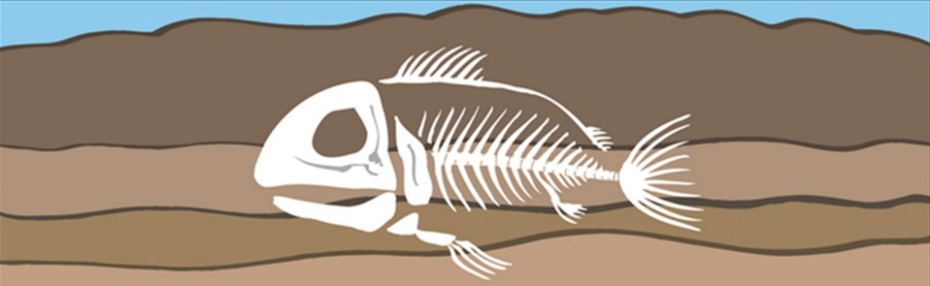
鱼化石的形成过程
许多书籍、媒体和博物馆的解说，常让我们误以为动物的化石是逐渐的掩埋形成。
几百万年以后
Notes:
许多书籍、媒体和博物馆的解说，常让我们误以为动物的化石是逐渐的掩埋形成。好像图片中一条鱼死了就沉到水底，逐渐被沉积物掩埋，再经过几百万年以后，鱼骨头就变成化石了。但这是真的吗？

Slide 13
疑问一
几百万年以后
鱼死了会沉入水底吗?
Notes:
现在挑战一下大家，鱼死了会浮在水面还是沉在水底？【老师邀请见过死鱼在水上的同学回答】

Slide 14
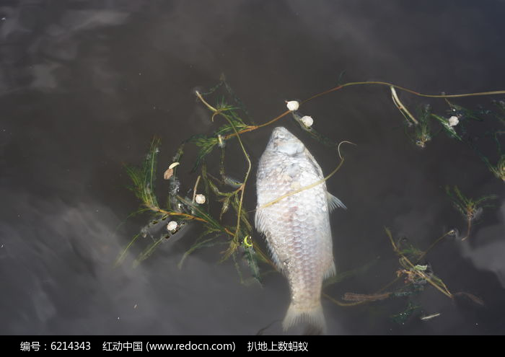
水里的死鱼
Notes:
这是一条在水里死了的鱼，它浮在了水面上而没有沉入海底。

Slide 15
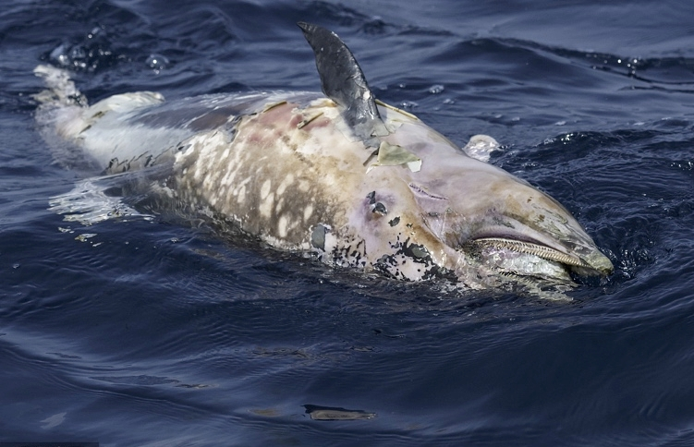
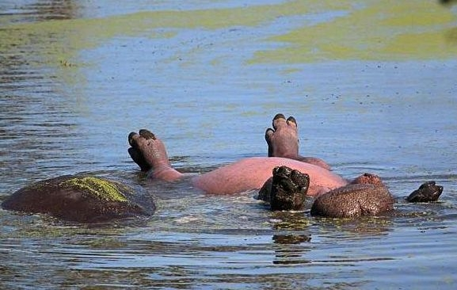
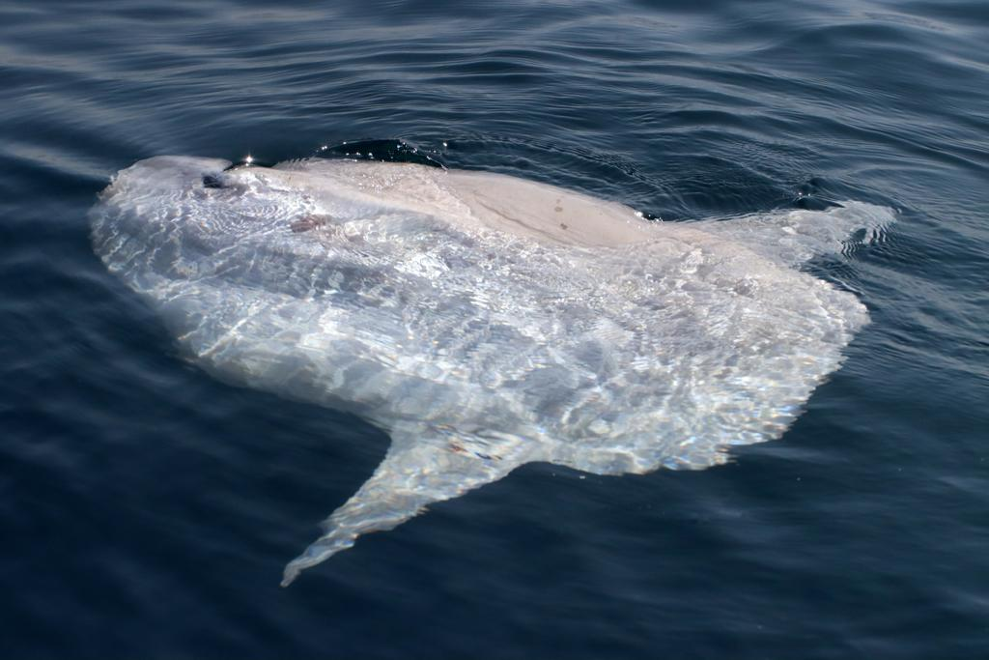
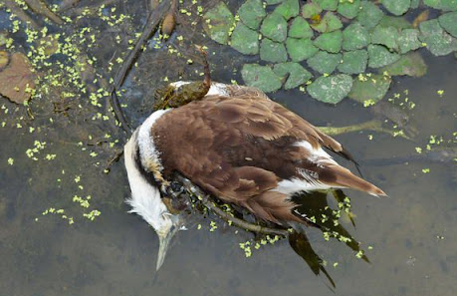
尸体由于腐烂产气
不论大小都会浮起
鲸
河马
水中的生物尸体
不会沉到水底，不会慢慢变成化石。
巨鱼
鸟
Notes:
事实上，无论论是体型大的鲸鱼、河马，还是小鸟，死亡生物的尸体，无论大小都会浮起来。所以（P 击）水中的生物尸体会被吃掉、会腐烂，但不会沉到水底，不会慢慢变成化石。

Slide 16



鱼化石的形成过程
实际情况：
浮起来
被吃掉
腐烂
Notes:
实际情况是：（P 击）当尸体浮在水中，（P 击）就会有其他生物来吃掉，（P 击）剩下的骨头碎渣也会被水中的微生物分解和腐烂。

Slide 17

结论一
死鱼不会沉入水底
鱼死了会沉入水底吗?
Notes:
现在我们就可以得出结论一：鱼死了是不会沉入水底的，而是被吃掉或分解。

Slide 18
疑问二
浮起来
生物是怎么被掩埋的？
被吃掉
腐烂
Notes:
既然尸体不会自动沉入水底，那生物是怎么被掩埋在水底的呢？其实被掩埋在水底形成化石的不一定是尸体，有可能生物是在水中被活埋的。

Slide 19

鱼化石的真实形成过程
Notes:
在温暖的午后，有一条鱼快乐的在水中游着。

Slide 20

被活埋
Notes:
突然间来了一个天灾，有大量的泥沙一下子重重的压在它身上，于是它被活埋在沉积物里。

Slide 21
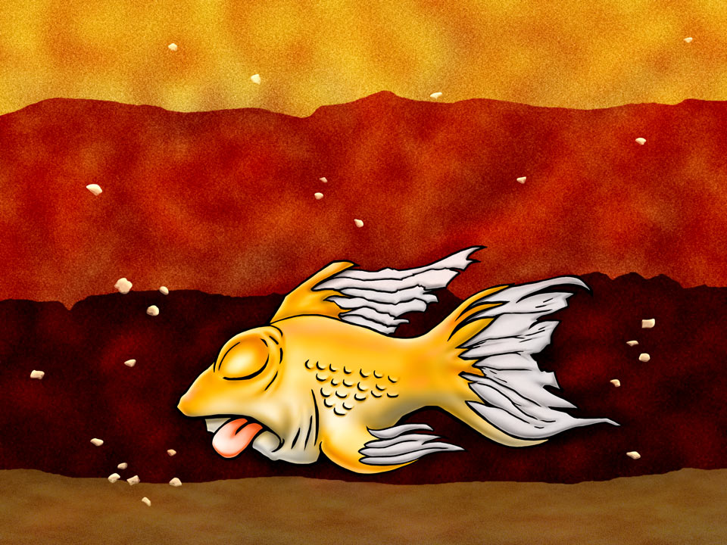
被石化
Notes:
因为与外界隔绝，其他鱼不能钻过这些沉积物来吃它。倒是水中的矿物质渗进它的身体，导致它开始被石化。虽然它不会被吃掉，但微生物会分解导致它腐烂。

Slide 22
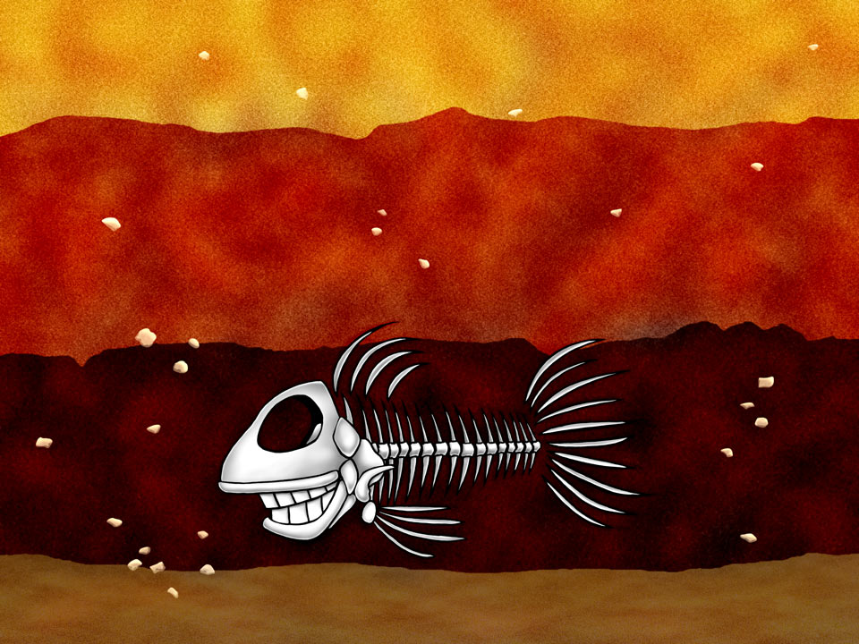
变成化石的部分保留下来
Notes:
鱼身上的肉很快腐烂分解了，但较硬的骨头还没完全被分解就石化了。鱼骨头的化石就形成了。这条小鱼因为留下了化石，所以它又重新恢复了笑容。

Slide 23

结论二
生物瞬间被大量沉积物深埋，同时被水和沉积物里的矿物迅速石化成化石。
Notes:
现在我们就可以得出结论二：生物其实是瞬间被水中大量的泥沙深深掩埋，埋在泥沙中的生物或其尸体没有被吃掉，而且分解腐烂的速度变慢，同时被水和沉积物里的矿物迅速石化成化石。整个过程都发生得很快，如果石化得太慢，连骨头都分解了就没有东西可以形成化石了。所以整个过程不可能有几百万年时间。

Slide 24
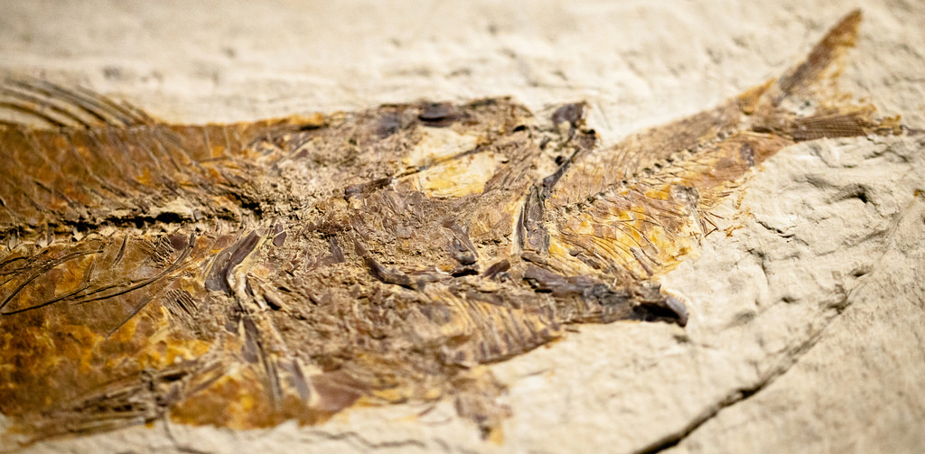
被掩埋的瞬间
Notes:
我们现在来看这块化石，它在讲述着一个什么故事呢？有谁愿意说说？【老师请同学们回答】
老师讲解：
这条大鱼正在享用午餐，小鱼才被吃到一半还没吞完，就被定格了。你知道大鱼吃小鱼要多长时间吗？

Slide 25
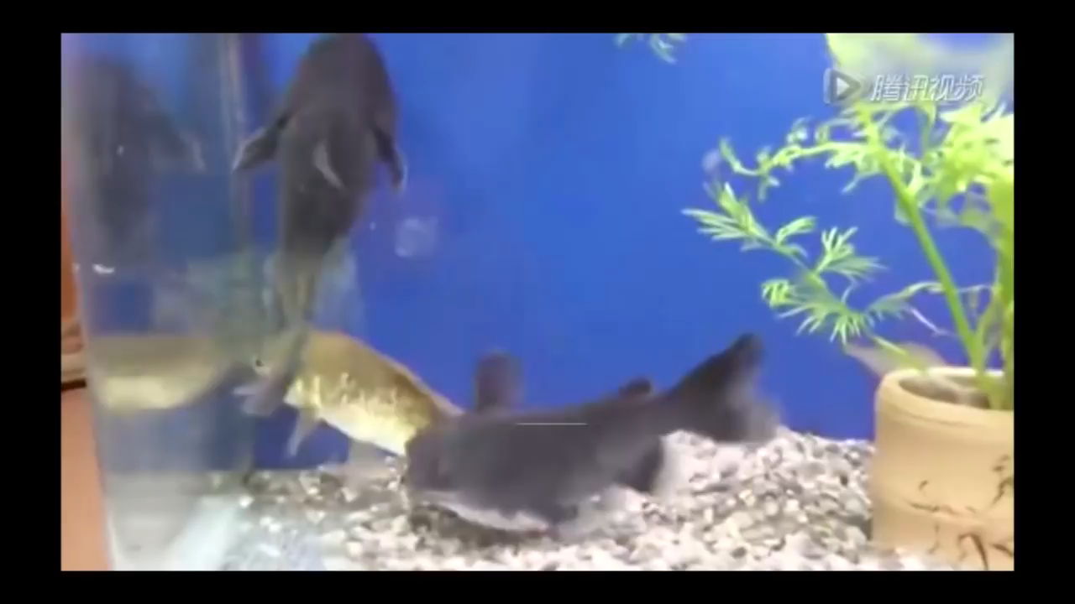
大鱼吃小鱼要多长时间？
Notes:
给大家看一个鱼吃鱼的视频 （P 击）
【视频播放结束后，老师补充解释】
这个视频是有加速的，但这条鲇鱼吃掉一整条鱼的时间不超过2分钟。

Slide 26
生物化石的形成
1. 大鱼吃小鱼的过程不可能持续几百万年
2. 大鱼吃小鱼的时候不可能静止不动等活埋
如果掩埋和石化不够迅速，生物可以逃离，尸体会完全腐烂，不能形成化石。
Notes:
所以，化石中的这条大鱼吃小鱼的过程不可能持续几百万年。而从视频中我们也看到，大鱼也不可能静止不动等沉积物来活埋它。
（P 击）可见，如果掩埋和石化不够迅速，生物可以逃离，尸体会完全腐烂，不能形成化石。

Slide 27
化石有可能缓慢形成吗？
时间从几个小时到几百万年不等
Notes:
现在，你能回答刚才的问题了吗？化石有可能缓慢形成吗？

Slide 28

小测题一
化石有可能缓慢形成吗？
答： 。（可能 / 不可能）
因为：
生物形成化石必须 （迅速 / 慢慢）被深深的掩埋，然后 （迅速 / 慢慢）被矿物石化。
如果不够 （迅速 / 慢慢），生物尸体就会腐烂，不能形成化石了。
不可能
迅速
迅速
迅速
Notes:
请大家翻开你们书上的小测题一，选择一个正确的词填在对应的横线上。（2分钟）
老师讲解：
化石有可能缓慢形成吗？答案是 （P 击）不可能 。因为生物形成化石必须 （P 击）迅速 被深深的掩埋，然后 （P 击）迅速 被矿物石化。如果不够 （P 击）迅速 ，生物尸体就会腐烂，不能形成化石了。
如果你觉得文字太多记不住，那么你可以记住8个字

Slide 29
生物化石形成的关键因素是什么？
迅速深埋，快速石化
Notes:
生物化石形成的关键因素是什么呢？ （P 击）迅速深埋，快速石化。
给大家10秒钟时间，请现在马上记起来。
【10秒后，老师请全体同学背出】

Slide 30
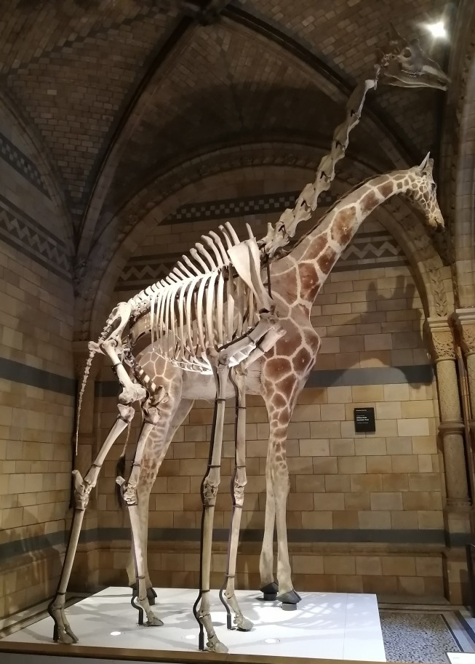
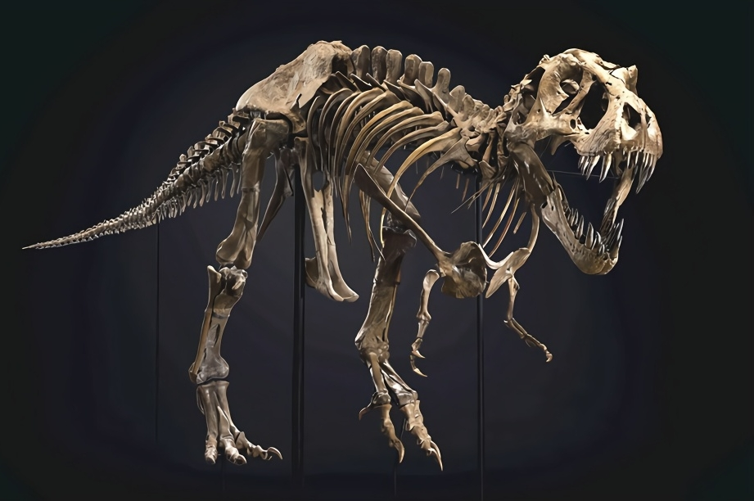
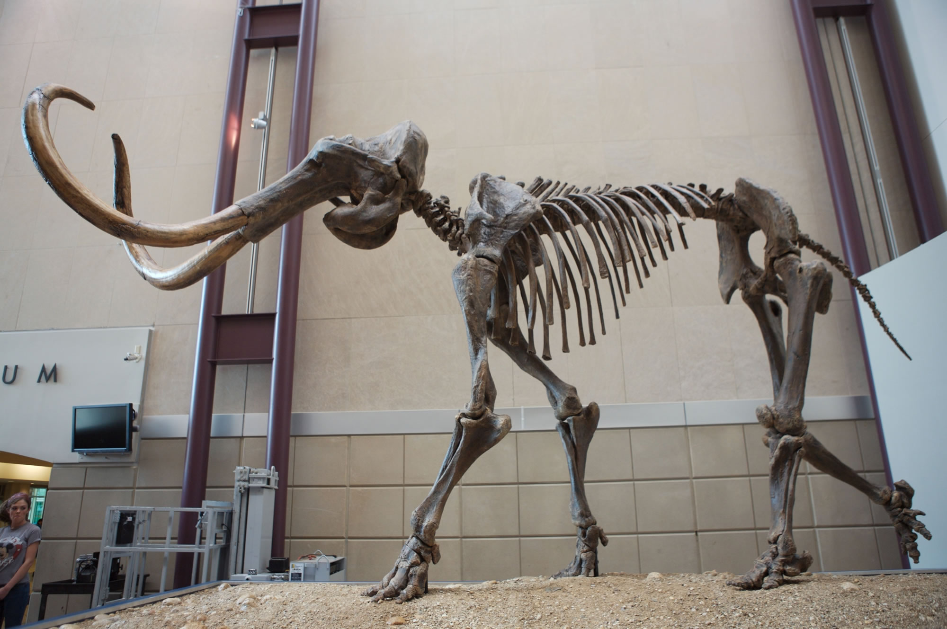
生物化石
Notes:
今天，在世界各地都有很多生物化石，比如我们可能在教科书上学过的长颈鹿、猛犸象还有恐龙的化石。

Slide 31
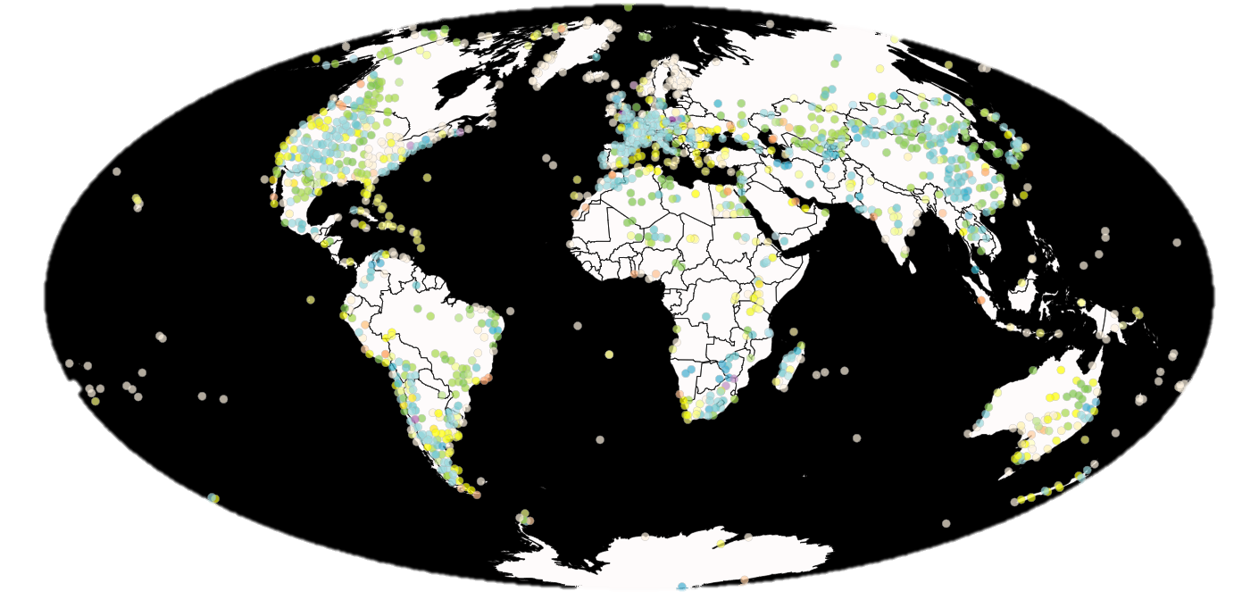
全球恐龙化石分布图
Notes:
这是全球恐龙化石分布图，几乎全世界每个大洲都有恐龙化石。要怎样的天灾才能形成这么广泛的恐龙化石记录呢？

Slide 32
形成全球恐龙化石的条件
所有大陆都有大量水下形成的沉积物，而且沉积物的量足以瞬间掩埋巨型恐龙。
所有大陆都曾经被大洪水淹没，让陆地上的恐龙被沉积物深深地掩埋在水底。
挪亚大洪水
Notes:
根据我们刚才学过的形成化石的条件，形成全球恐龙化石记录的条件应该是：
（P 击）1. 所有大陆都有大量水下形成的沉积物。而且沉积物的量必须多到能在一瞬间掩埋巨型恐龙。
（P 击）2. 所有大陆都曾经被大洪水淹没，让陆地上的恐龙被沉积物深深地掩埋在水底。
能够同时满足这两个全球性条件的事件，你会想到什么？（请全体同学一起回答）
（P 击）挪亚大洪水

Slide 33
造成沉积物掩埋全球生物的事件
创世记7:17 洪水泛滥在地上四十天，水往上涨，把方舟从地上漂起。18 水势浩大，在地上大大地往上涨，方舟在水面上漂来漂去，19 水势在地上极其浩大，天下的高山都淹没了。20 水势比山高过十五肘，山岭都淹没了，21 凡在地上有血肉的动物，就是飞鸟、牲畜、走兽和爬在地上的昆虫【爬行动物】，以及所有的人都死了。22 凡在旱地上，鼻孔有气息的生灵都死了。23 凡地上各类的活物，连人带牲畜、昆虫【爬行动物】，以及空中的飞鸟，都从地上除灭了，只留下挪亚和那些与他同在方舟里的。24 水势浩大，在地上共一百五十天。
Notes:
我们再一次回顾圣经对挪亚大洪水的描述。请大家一起读：
创世记7：17洪水泛滥在地上四十天，水往上涨，把方舟从地上漂起。18水势浩大，在地上大大地往上涨，方舟在水面上漂来漂去，19水势在地上极其浩大，天下的高山都淹没了。20水势比山高过十五肘，山岭都淹没了，21凡在地上有血肉的动物，就是飞鸟、牲畜、走兽和爬在地上的昆虫【爬行动物】，以及所有的人都死了。22凡在旱地上，鼻孔有气息的生灵都死了。23凡地上各类的活物，连人带牲畜、昆虫【爬行动物】，以及空中的飞鸟，都从地上除灭了，只留下挪亚和那些与他同在方舟里的。24水势浩大，在地上共一百五十天。

Slide 34
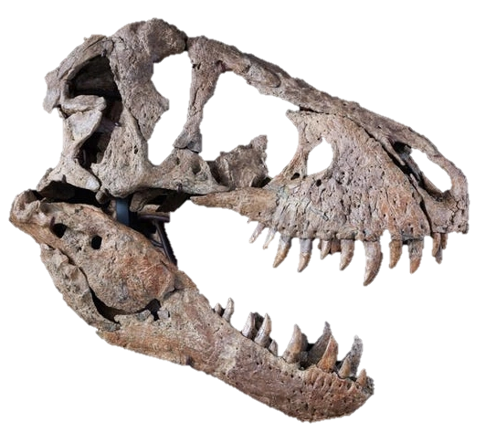
化石说
我们不是千百万年前的生物
也不在千百万年前死亡
更不是逐渐缓慢变成化石
事实是：那个没有陆地生物可以逃避的全球大洪水灾难，造成生物大量死亡、被掩埋，变成化石。
Notes:
如果化石能说话，它们一定会说真相：
• 我们不是千百万年前的生物
• 也不在千百万年前死亡
• 更不是逐渐缓慢变成化石
（P 击）事实是：那个没有陆地生物可以逃避的全球大洪水灾难，造成生物大量死亡、被掩埋，变成化石。

Slide 35
古生物化石能解释
生物的进化过程
支持进化的古生物
是什么？
Notes:
主流科学家和媒体除了常常误导我们以为化石需要漫长时间形成之外，还会误导我们以为古生物化石能解释生物的进化过程。那么到底这些科学家所说的，能够支持进化的古生物是什么呢？

Slide 36
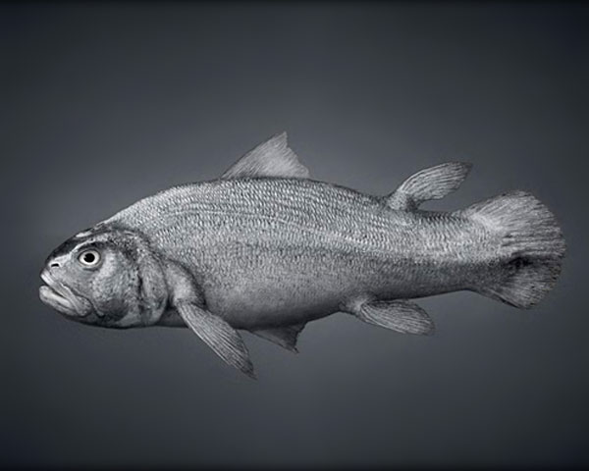
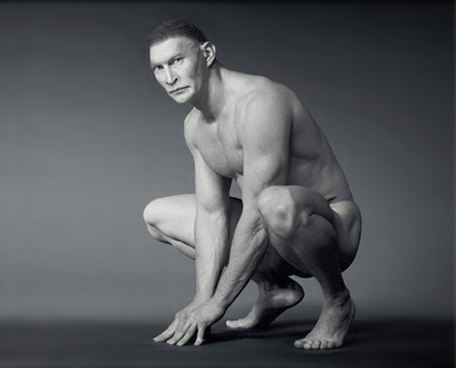
“过渡物种”？
鱼
人
进化
图为 “Origins” — Daniel Lee, 1999
Notes:
我们以鱼进化成人作为例子。世界上有鱼也有人。（P 击）进化论生物学家认为：人是从鱼经过一系列演变、进化而来的。如果进化是真的，在这个演变过程中就会出现许多既像鱼又像人的生物，它们叫做“过渡物种”。

Slide 37
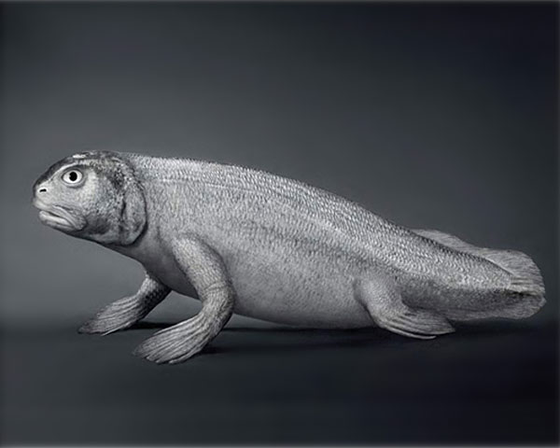
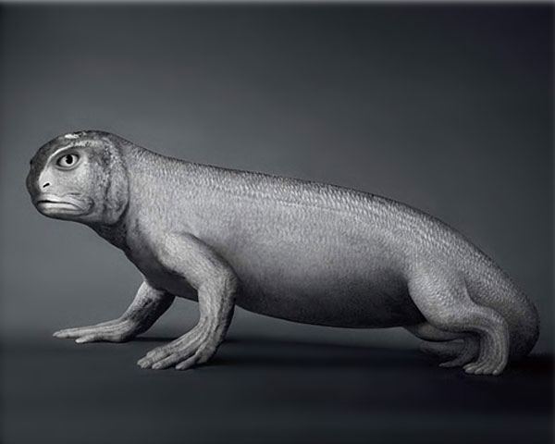
过渡物种：既像鱼又像人的生物
如果这类生物是真的，鱼进化成人就有证有据。
Notes:
就好像这两个生物，左边更偏向鱼一点，右边还保有鱼鳞，然后像陆地爬行动物，但脸又像人。
（P 击）如果这些“过渡物种”是真的存在，鱼进化成人就有证有据。

Slide 38
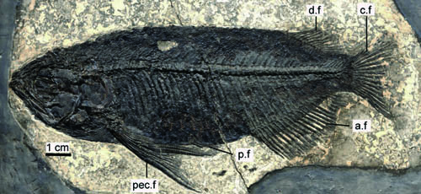
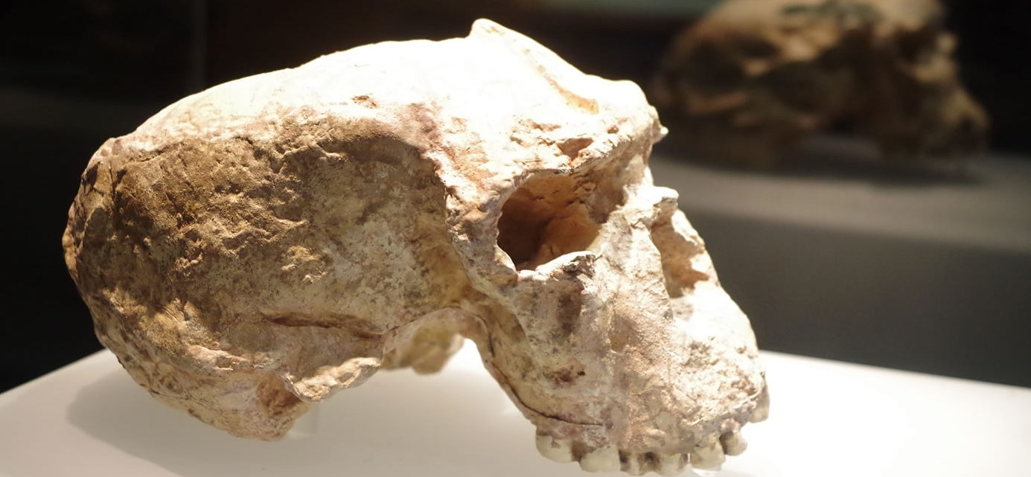
鱼与人的化石
图为 “Origins” — Daniel Lee, 1999
鱼
人
Notes:
要证明一个生物曾经存在，最好的证据就是它的化石。今天在岩层当中能够找到鱼类化石和人类化石。

Slide 39

没有“过渡物种”的化石证据
鱼
过渡物种
人
有
化石证据
没有
化石证据
没有
化石证据
有
化石证据
图为 “Origins” — Daniel Lee, 1999
Notes:
但是，（P 击）用来表明“鱼类”进化成“人类”的“过渡物种”，根本没有具说服力的化石证据。所以，（P 击）很明显，整个进化过程缺失了最为关键的“过渡物种”的化石证据。

Slide 40
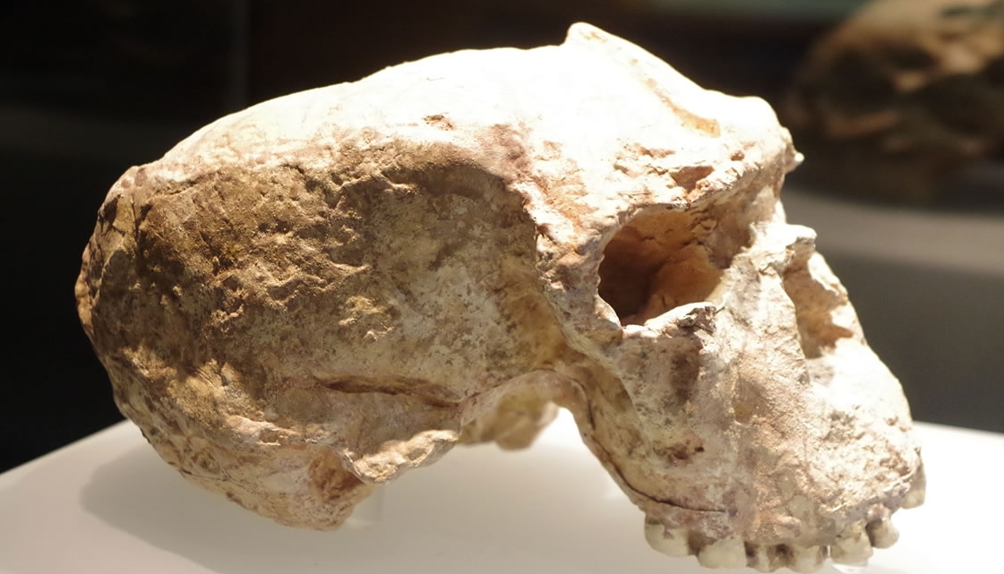
古生物化石能解释
生物的进化过程
不可信！
没有过渡物种化石证据
Notes:
从现在开始，如果有专家再跟你说“古生物化石能解释生物的进化过程。（P 击）你就知道这不可信，因为没有过渡物种的化石证据。
但是，主流科学家为了让我们相信化石能解释进化，他们还会用一些所谓的证据来误导我们。

Slide 41
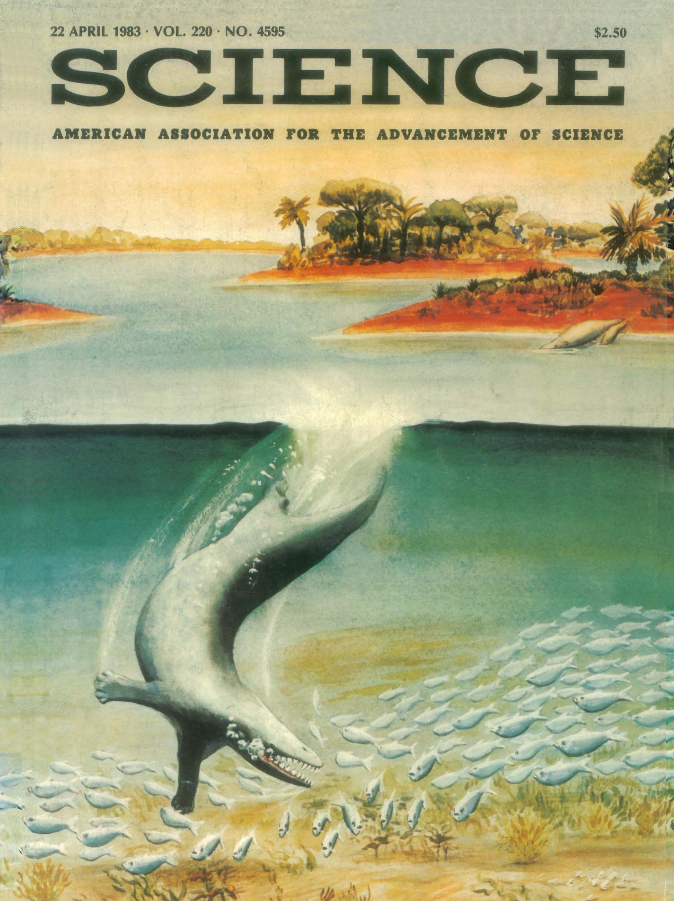
鲸的祖先是“巴基鲸”
主流科学家认为巴基鲸的是陆地哺乳动物进化成海洋哺乳动物的“过渡物种”。
Notes:
比如主流科学家说：“鲸的祖先是一种叫做‘巴基鲸’的古生物，并认为巴基鲸是陆地哺乳动物进化成海洋哺乳动物的“过渡物种”。

Slide 42
复原的巴基鲸
Notes:
在1983年，主流科学界权威的《科学》杂志封面，人们第一次见到“巴基鲸”的复原图是这样的。
（P 击）它有类似爬行动物的前肢，而不是鱼鳍，它刚跳进水里吃鱼。
（P 击）再看它的尾部，有鱼尾巴同时还有一点点似乎未完全进化的脚。
整个生物配合这个环境，看起来就是一只陆地动物和海洋鱼类的混合体，有点像“过渡物种”。

Slide 43
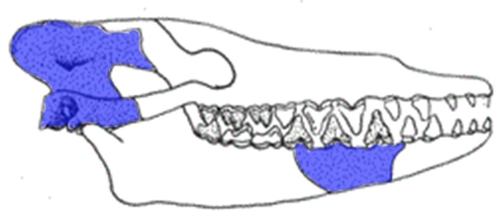
复原的巴基鲸
只发现了
头骨的一部分
复原图为想象和猜测
Notes:
不过，当时把巴基鲸复原成这样的依据，只有这个头骨上蓝色部分的头骨化石而已。科学家仅仅根据头骨里的两个部位的碎片，就复原出一只半鲸半陆地动物的生物出来。实际上当时没有找到其他身体部位的化石。（P 击）这个复原图顶多就是想象和猜测而已。

Slide 44
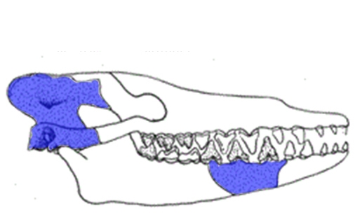
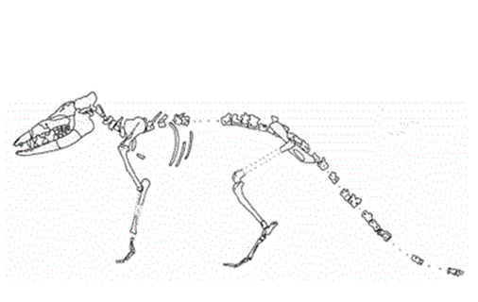
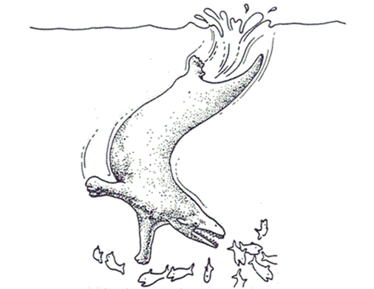
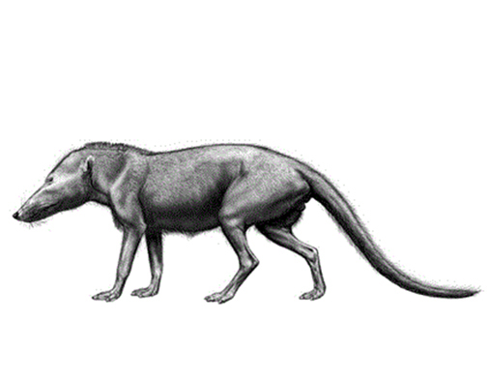
巴基鲸的化石不证明它是“过渡物种”
1983发现的
(仅蓝色部分)
2001发现的
1983
2001
2001重构的
1983
重构的
1至2米长，约45公斤
源自: creation.com/refuting-evolution-chapter-5-whale-evolution
Notes:
过了20年不到，（P 击）在2001年，科学家们找到了更多巴基鲸的骨头化石，很清楚这个生物是有完整的四肢，而且是陆地哺乳动物的四肢，还有一条细长的尾巴。重新复原的巴基鲸是一只身长1-2米，重约45公斤的陆地动物。与1983年的复原图完全不同。所以，巴基鲸的真实化石证明它只是陆地动物，不是“过渡物种”。

Slide 45

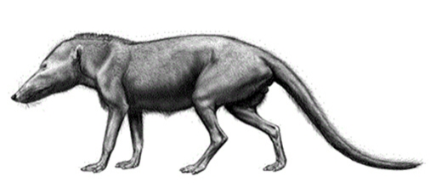
巴基鲸是陆地哺乳动物和鲸之间的过渡物种
巴基鲸化石证明它是陆地动物，不是过渡物种
Notes:
以后，如果有人跟你说“巴基鲸是陆地哺乳动物和鲸之间的过渡物种”，（P 击）你就知道他错了，巴基鲸化石证明它是陆地动物，不是过渡物种。

Slide 46
古生物化石能解释
生物的进化过程
1. 没有过渡物种的化石证据
2. 生物化石并不支持进化
Notes:
现在我们再看主流科学家说的“古生物化石能解释生物的进化过程”，你们觉得对吗？（全体同学回答）
实际情况是（P 击）1. 没有过渡物种的化石证据。2. 生物化石不支持进化。你同意吗？（同意这个结论的请举手）

Slide 47

活化石证明没有进化
Notes:
另外，大家在学校学过的活化石，就很好地证明生物根本没有进化。

Slide 48
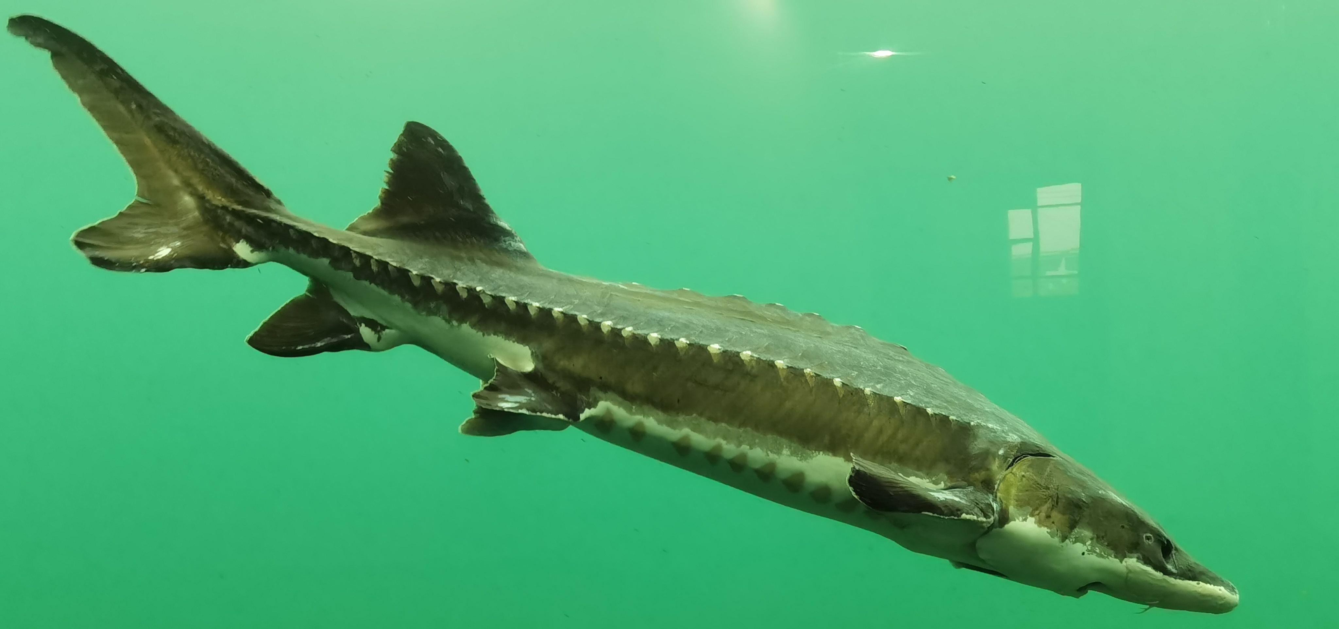
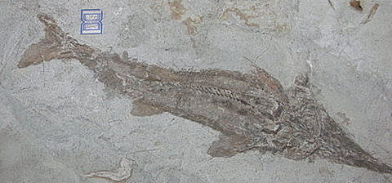
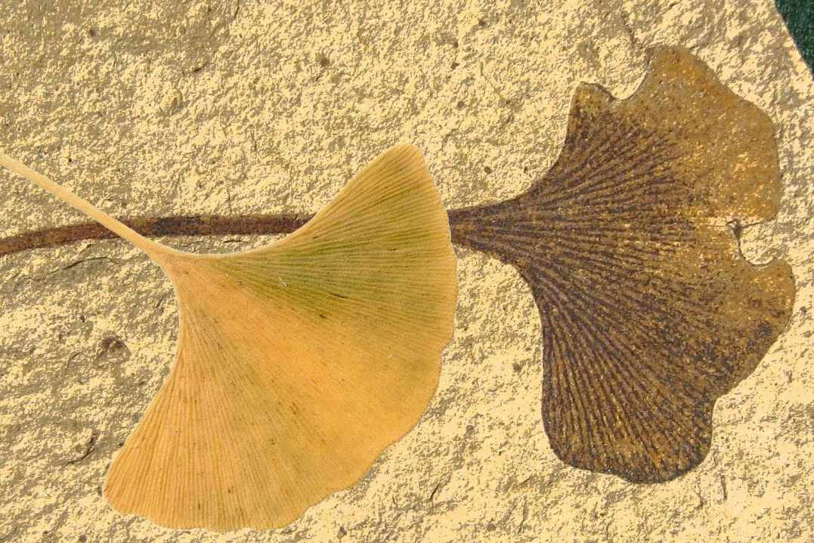
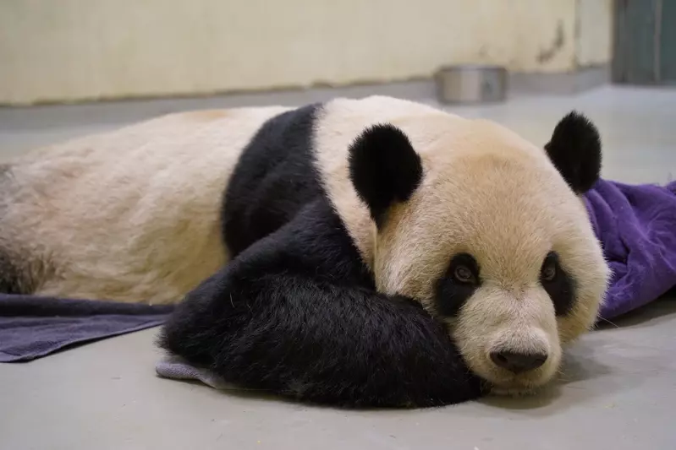
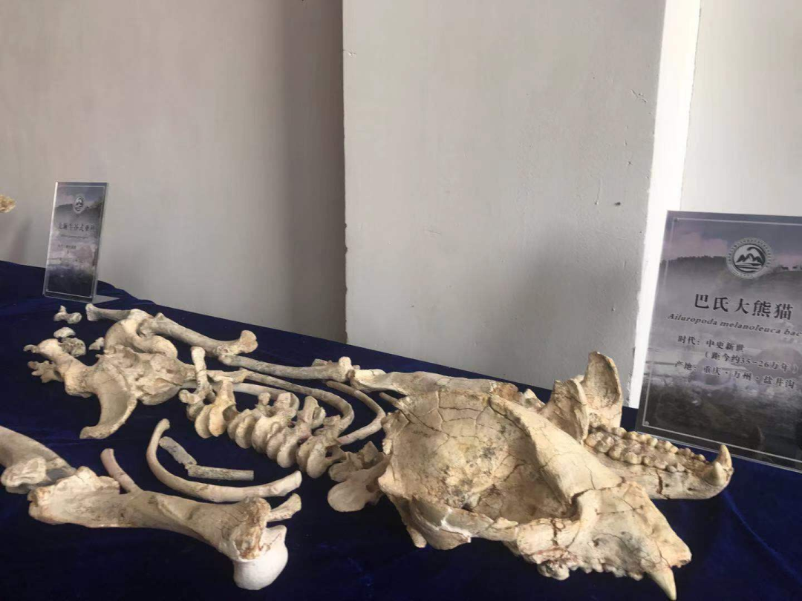
活化石
Notes:
“活化石”就是被生物学家认为是古老的千百万年前的生物，但没有灭绝，也没有进化。有些同学在二年级语文课上已经学过银杏树、大熊猫和中华鲟，都是活化石。

Slide 49
大熊猫化石不支持进化论
对大熊猫化石进行研究，对比现代大熊猫
没有多少变化=没有进化
Notes:
当科学家对大熊猫化石进行研究，对比现代大熊猫，他们发现并没有多少变化，这就意味着大熊猫没有进化。可见大熊猫化石并不支持进化论。

Slide 50
中华鲟化石不支持进化论
据称有1.4亿年的中华鲟化石，比对今天的中华鲟
没有多少变化=没有进化
Notes:
当科学家对中华鲟化石进行研究，对比现代中华鲟，他们发现所谓1.4亿年前的中华鲟直到今天都没有多少变化，这就意味着中华鲟没有进化。所以中华鲟化石并不支持进化论。

Slide 51
银杏叶化石不支持进化论
据称有3.4亿年的银杏叶化石，对比新鲜银杏叶子，
完全没有变化 = 没有进化。
Notes:
植物方面，据称有3.4亿年的银杏叶化石，对比新鲜银杏叶子，完全没有变化。可见，银杏没有进化，银杏叶化石也不支持进化论。

Slide 52
主流科学家也承认，“活化石”生物在所谓亿万年的时间里，不仅没有灭绝也没有多少变化。
活化石生物没有进化！
活化石生物不支持进化！
Notes:
事实上，主流科学家也承认，“活化石”生物在所谓亿万年的时间里，不仅没有灭绝也没有多少变化。
根据我们刚才看过的证据，我们可以得出两个结论：
（P 击）1. 活化石生物没有进化！2. 活化石生物不支持进化！大家明白了吗？

Slide 53
古生物化石能解释
生物的进化过程
说一说：
1. 你同意这位科学家的说法吗？ 。
不同意
2. 古生物化石不能解释生物的进化，因为缺失
了 化石。
过渡物种
没有
3. 世界上的活化石生物 （有/没有）进化，它们的化石 （支持/不支持）生物进化理论。
不支持
Notes:
如果大家都明白的话，现在轮到你们来说一说。这位科学家说：“古生物化石能解释生物的进化过程。”
1. 你同意他的说法吗？（全班同学回答）（P 击）不同意。
2. 古生物化石不能解释生物的进化，因为缺失了什么化石？（请让学生思考自由回答）（P 击）过渡物种。
3. 今天世界上的活化石生物有没有进化？（P 击）没有。都支持还是不支持生物进化理论呢？（P 击）不支持。（全体同学回答）

Slide 54
生物化石记录吻合圣经的描述
创世记 1:21 神就造出大鱼和水中所滋生各样有生命的动物，各从其类；又造出各样飞鸟，各从其类。神看着是好的。
创世记 1:24 神说：“地要生出活物来，各从其类；牲畜、昆虫【爬行动物】、野兽，各从其类。”事就这样成了。25 於是神造出野兽，各从其类；牲畜，各从其类；地上一切昆虫【爬行动物】，各从其类。神看著是好的。
Notes:
虽然生物的化石记录不支持进化，但是它们却十分吻合圣经的描述。我们先一起读这段圣经：
创世记1：21神就造出大鱼和水中所滋生各样有生命的动物，各从其类；又造出各样飞鸟，各从其类。神看着是好的。
创世记1：24神说：“地要生出活物来，各从其类；牲畜、昆虫【爬行动物】、野兽，各从其类。”事就这样成了。25於是神造出野兽，各从其类；牲畜，各从其类；地上一切昆虫【爬行动物】，各从其类。神看著是好的。
神是各从其类地创造万物，一类生物不会变成另一类生物，因此它们之间不存在“过渡物种”的化石。

Slide 55
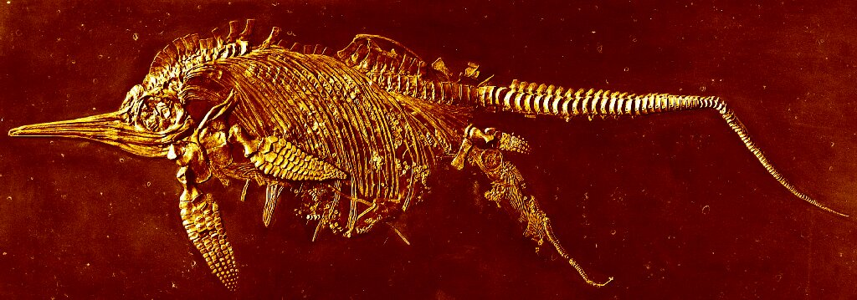
学以致用三
鱼龙妈妈生宝宝的化石，宝宝还没有完全脱离。
形成这个化石记录的关键因素是
。
迅速深埋，快速石化
Notes:
现在我们马上学以致用。这是鱼龙妈妈生宝宝的化石，宝宝还没有完全脱离。那么形成这个化石记录的关键因素是什么呢？
（P 击）迅速深埋，快速石化。

Slide 56
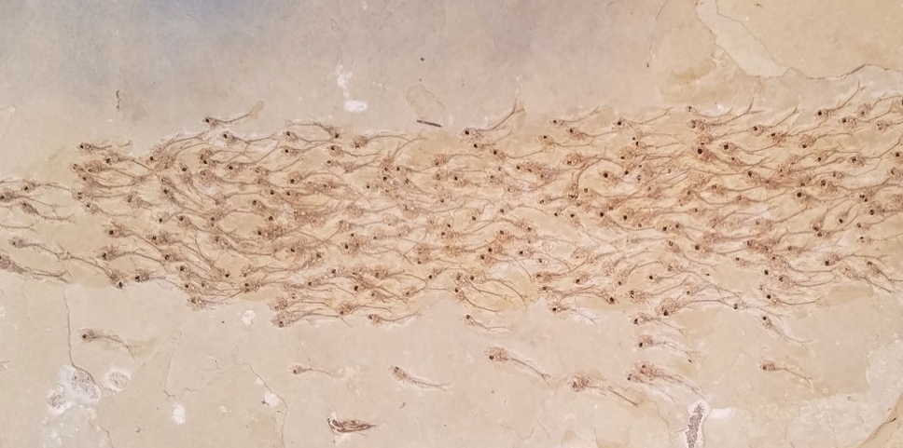
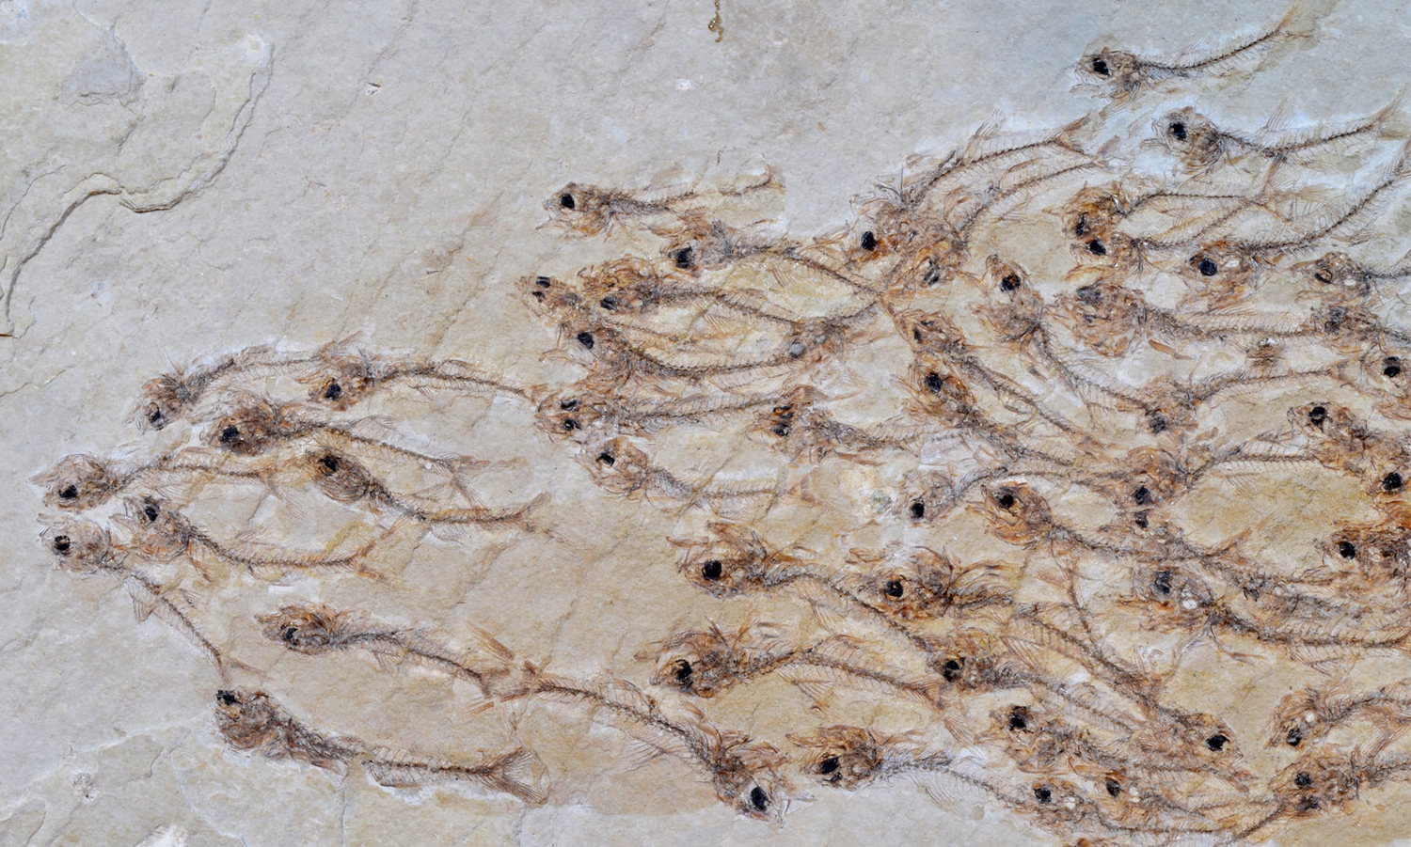
学以致用四
一群正在向着同一方向群体游动的小鱼化石。
形成这个化石记录的关键因素是：
迅速深埋，快速石化
Notes:
这是一群正在向着同一方向群体游动的小鱼化石。形成这个化石记录的关键因素是：
（P 击）迅速深埋，快速石化。

Slide 57
生物化石形成的关键因素是什么？
迅速深埋，快速石化
Notes:
现在让我们一起进入这一课的总结。生物化石形成的关键因素是什么呢？
（P 击）迅速深埋，快速石化。给大家10秒钟时间，请现在马上记起来。
【10秒后，老师请全体同学背出】

Slide 58
生物化石不支持进化的两个证据
是什么？
没有过渡物种的生物化石
“活化石”生物不支持进化
Notes:
我们还学了生物化石不支持进化的两个证据，还记得是什么吗？
（P 击）1. 没有过渡物种的生物化石。2. “活化石”生物不支持进化。

Slide 59

这一课，你对化石的认识被更新了吗？
Notes:
【请老师邀请3-4位同学分享】
关于化石的形成，我们已经学完了。你对化石的认识被更新了吗？你被更新的指数是多少呢？0是没有被更新，9是完全颠覆了你原来对化石的认知。
请你选一个更新指数，并说一下你为什么选这个数字。

Slide 60

反
思
主流进化论科学家、权威科学刊物、教科书都有可能引导我们错误的认识和解读化石记录。
Notes:
这一课，我们除了学习到生物化石的真实形成过程，还看到了主流进化论科学家、权威科学刊物、教科书都有可能引导我们错误的认识和解读化石记录。

Slide 61
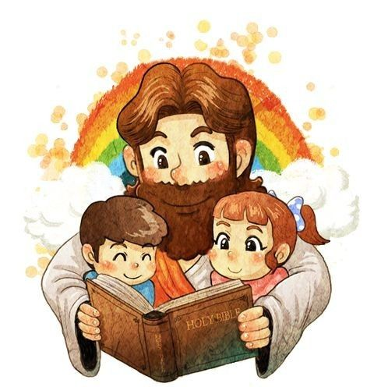
重点经文
彼得后书3:17 亲爱的弟兄啊，你们既然预先知道这事，就当防备，恐怕被恶人的错谬诱惑，就从自己坚固的地步上坠落。
Notes:
所以我们应该记住圣经的提醒，请大家认真并大声的读出彼得后书3:17的经文：
彼得后书3：17亲爱的弟兄啊，你们既然预先知道这事，就当防备，恐怕被恶人的错谬诱惑，就从自己坚固的地步上坠落。

Slide 62
好好防备，不要被错谬诱惑
不要装睡！
不要装瞎！
也不要装聋！
坚定相信圣经才是真理!
掩埋在全球沉积岩下的化石表明
挪亚洪水是真实的历史！
Notes:
我们要怎样好好防备，不被错谬诱惑呢？就是不要装睡、不要装瞎、也不要装聋，
（P 击）坚定相信圣经才是真理。掩埋在全球沉积岩下的化石表明挪亚洪水是真实的历史！

Slide 63
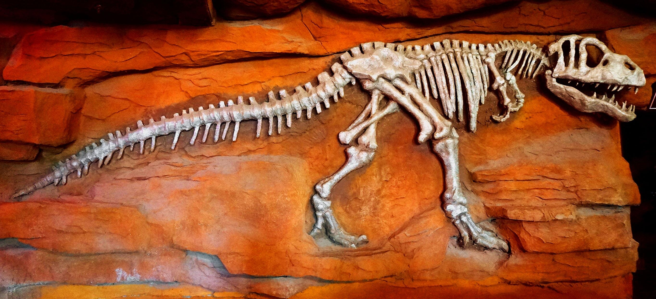
每一具化石都在述说着过去审判的历史，面对将来的审判，你准备好了吗？
Notes:
每一具化石都在述说着过去审判的历史，面对将来的审判，你准备好了吗？

Slide 64

祷告结束
Notes:
祷告结束。

